Slide 1
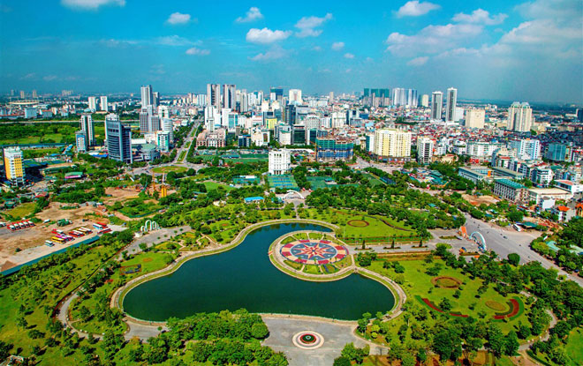
THỦ ĐÔ HÀ NỘI

Slide 2
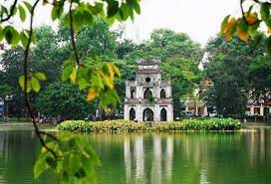
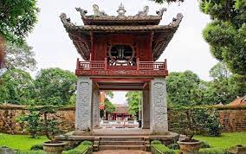
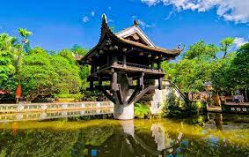
MỘT SỐ ĐỊA ĐIỂM NỔI TIẾNG
HỒ HOÀN KIẾM
VĂN MIẾU QUỐC TỬ GIÁM
CHÙA MỘT CỘT

Slide 3
MỘT SỐ DANH LAM THẮNG CẢNH
Tháp Rùa – Hồ Hoàn Kiếm
Đền Ngọc Sơn
Nhà Hát Lớn Hà Nội
Hoàng Thành Thăng Long – Cột cờ Hà Nội

Slide 4
TĂNG TRƯỞNG KINH TẾ 2024

